Slide 1

חלוקת עלויות
Cost-sharing
אראל סגל-הלוי
חלק מהשקפים באדיבות: נועם חזון
https://www.innovationtoronto.com/2016/10/an-algorithm-for-taxi-sharing/

Slide 2
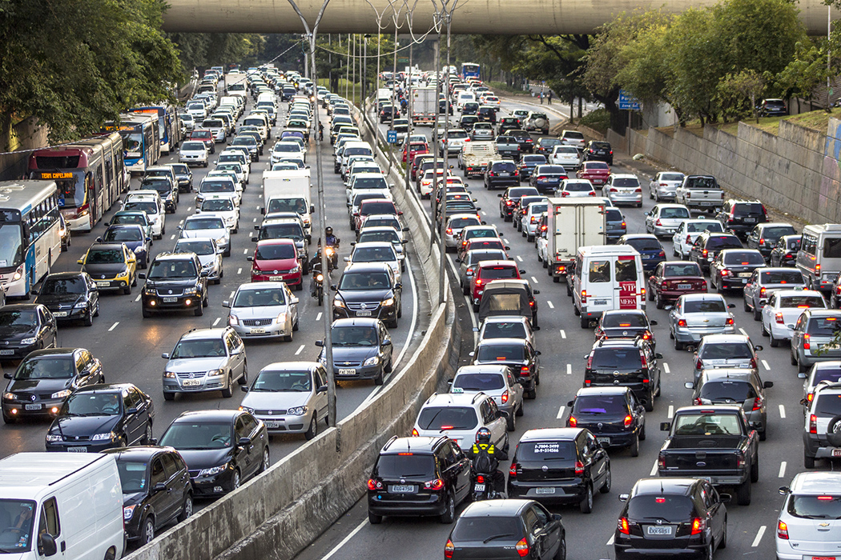
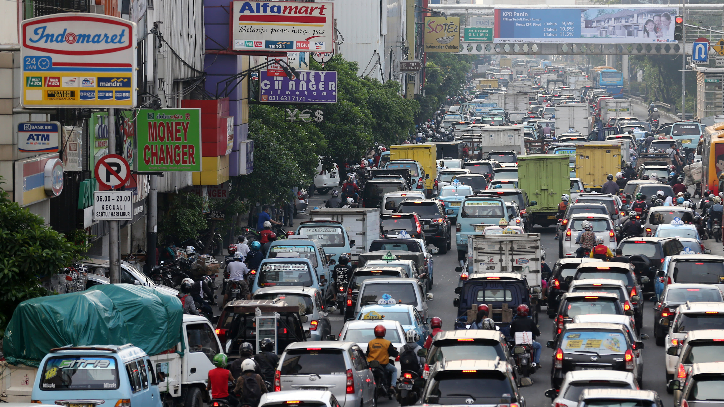
העומס בכבישים הולך וגדל

Slide 3
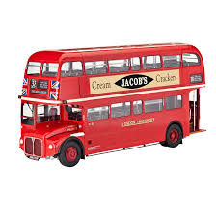
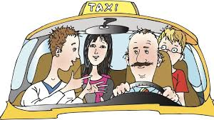
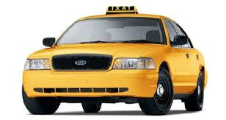

פתרון אפשרי: תחבורה ציבורית
אוטובוס:
איטי
לא גמיש
הרבה נוסעים
זול
נסיעה משותפת:
מהירה
גמישה
כמה נוסעים
חסכון בעלויות
מונית:
מהירה
גמישה
נוסע אחד
יקרה

Slide 4
שיתוף נסיעה במונית
נסיעה משותפת במונית יכולה לחסוך עלויות.
אם כל הנוסעים עושים את אותו מסלול – הגיוני לחלק את דמי-הנסיעה שווה בשווה.
אבל מה אם כל אחד נוסע במסלול אחר?
שאלה א – חלוקה הוגנת: איך לחלק את דמי-הנסיעה בין הנוסעים?
שאלה ב – מכרז: איך להחליט מי ישתתף בנסיעה?

Slide 5
דוגמה – חלוקה הוגנת של עלויות
יעד א
1
5
4
יעד ב
מוצא
עלות כוללת = 4+1+1+5=11
עלות של א לבד = 5
עלות של ב לבד = 9
כמה ישלם כל אחד?

Slide 6
דוגמה – חלוקה הוגנת של עלויות
יעד א
1+0
3+2
4+0
יעד ב
מוצא
עלות כוללת = 4+1+1+5=11
עלות של א לבד = 5
עלות של ב לבד = 9
כמה ישלם כל אחד?

Slide 7
בעיה כללית: משחק שיתופי
נתונים:
קבוצה של שחקנים - N;
לכל תת-קבוצה S – העלות של מתן שירות רק לתת-הקבוצה הזאת - c(S).
המטרה: לגבות מכל שחקן j תשלום p(j), כך שסכום התשלומים הכללי הוא c(N) – התשלומים מכסים את העלות של כל הקבוצה.
מהו כלל תשלום הוגן?

Slide 8
עלות שולית
הגדרה: העלות השולית של שחקן j, ביחס לקבוצת שחקנים S, היא התוספת שהוא מוסיף לעלות כשהוא מצטרף לקבוצה:
c ( S U {j} ) - c(S)
עקרון ההגינות: כלל תשלום נקרא סימטרי אם הוא תלוי רק בעלויות השוליות: אם לשני שחקנים יש עלויות שוליות זהות ביחס לכל הקבוצות, אז הם צריכים לשלם אותו הדבר.
עקרון העציץ (null player): שחקן שכל העלויות השוליות שלו הן אפס, משלם 0.

Slide 9
ליניאריות
עקרון הליניאריות:
אם מכפילים את העלויות בקבוע – כל התשלומים נכפלים באותו קבוע.
  דוגמה: המרה משקלים לאגורות.
אם מחברים שתי טבלאות-עלויות – כל התשלומים מתחברים.
  דוגמה: חישוב עלות דלק בנפרד ועלות אגרת-כביש בנפרד אמור לתת תוצאה זהה לחישוב העלויות יחד.

Slide 10
משפט שאפלי (Shapley)
משפט: ישנו כלל-תשלומים אחד ויחיד המקיים את כל שלושת העקרונות:
א. עקרון הסימטריה,
ב. עקרון העציץ (null player),
ג. עקרון הליניאריות.
כלל-התשלומים הזה נקרא ערך שאפלי.

Slide 11
ערך שאפלי (Shapley Value)
אלגוריתם לחישוב ערך שאפלי:
לכל אחד מ-n! הסדרים האפשריים:
  לכל שחקן:
    חשב את העלות השולית שלו בסידור זה.
לכל שחקן:
  חשב את הממוצע של n! העלויות השוליות.

Slide 12
משפט שאפלי – הוכחה (1)
כיסוי מלא: נכון לכל סדר בנפרד←נכון גם לממוצע על כל הסדרים.
א. סימטריה: ערך שאפלי של כל שחקן נקבע רק לפי העלויות השוליות שלו.
ב. עציץ: העלויות השוליות 0 ← הממוצע 0.
ג. ליניאריות: ערך שאפלי הוא פונקציה ליניארית של הערכים בטבלה.

Slide 13
משפט שאפלי – הוכחה (2)
נוכיח יחידות לשני שחקנים. פונקציית העלות:
(0,ca,cb,cab)
ניתן להציג אותה כסכום של שלוש פונקציות:
(0,ca,0,ca) +(0,0,cb,cb) + (0,0,0,cab-ca-cb)
בכחולה, ב הוא עציץ ולכן א משלם הכל - ca
בירוקה, א הוא עציץ ולכן ב משלם הכל - cb.
באדומה, א,ב סימטריים ולכן כל אחד משלם בדיוק חצי מהעלות הכוללת – (cab-ca-cb)/2.
לפי ליניאריות:
pa=ca+0+(cab-ca-cb)/2 = [ca+(cab-cb)]/2
= בדיוק ערך שאפלי.

Slide 14
חישוב ערך שאפלי
במקרה הכללי, חישוב ערך שאפלי הוא בעיה NP-קשה – צריך לעבור על !n סדרים.
במקרים פרטיים, ניתן לנצל את מבנה הבעיה כדי לחשב את ערך שאפלי ביעילות.
דוגמה: חלוקת עלויות של מסלול המראה.

Slide 15




בעיית מסלול-ההמראה
(Airport problem)
X
Y
Z
W
X/4
X/4 + Y/3
X/4 + Y/3 + Z/2
X/4 + Y/3 + Z/2 + W

Slide 16





בעיית שיתוף-הנסיעות היא
הכללה של בעיית מסלול ההמראה
?

Slide 17
חישוב ערך שאפלי
במקרה הכללי, חישוב ערך שאפלי הוא בעיה NP-קשה – צריך לעבור על !n סדרים.
במקרים פרטיים, ניתן לנצל את מבנה הבעיה כדי לחשב את ערך שאפלי ביעילות.
דוגמה: חלוקת עלויות של מסלול המראה.
דוגמה נוספת: חלוקת עלויות נסיעה כאשר סדר הורדת הנוסעים קבוע מראש.
Levinger, Hazon, Azaria (2019)

Slide 18
איך מחליטים מי יקבל שירות?
עד כאן הנחנו שכולם נוסעים.
אבל מה קורה אם העלות גבוהה מדי עבור חלק מהנוסעים - איך נחליט מי ייסע?
נתון: לכל שחקן j, ערך הנסיעה הוא v_{j.}
אם תת-קבוצה מסויימת נוסעת, הרווחה החברתית היא סכום הערכים של הנוסעים בתת-הקבוצה, פחות עלות הנסיעה.
דרוש: כלל-החלטה שהוא:
  א. יעיל פארטו – ממקסם רווחה החברתית.
  ב. אמיתי – מעודד כל שחקן j לגלות את v_{j}.

Slide 19
מכרז לקבלת שירות בשיטת VCG
התוצאות האפשריות – כל 2^{n} תת-הקבוצות.
הערך של שחקן j הוא v_{j} אם נוסע, 0 לא.
הערך של ה"נהג" הוא מינוס עלות הנסיעה.
בוחרים את התוצאה הממקסמת את הסכום.
תשלום שחקן j := הסכום בלי j, פחות הסכום של אחרים (כולל ה"נהג") כש-j נמצא.
מכרז VCG הוא:
יעיל-פארטו – לפי הגדרה.
אמיתי – הוכחנו.
הבעיה – גירעון! ראו גליון מצורף.

Slide 20
מכרז לקבלת שירות - מולין-שנקר
(Moulin & Shenker, 2001)
קלט: כלל-תשלום. p(S,j) = כמה משלם שחקן j אם הקבוצה שמקבלת שירות היא S.
אלגוריתם:
איתחול: כולם נכנסים לחדר.
אומרים לכל אחד כמה הוא צריך לשלם לפי p, בהנחה שכל הנוכחים בחדר משתתפים.
מי שחושב שזה יקר מדי - יוצא מהחדר.
אם מישהו יצא מהחדר - חזור לצעד 2.
אחרת - סיים ושלח את הנשארים למונית.

Slide 21
מכרז מולין-שנקר - אמיתיות
האם מכרז מולין-שנקר הוא אמיתי?
הגדרה: כלל תשלום p נקרא מונוטוני אם כשהקבוצה קטֵנה, התשלום גדֵל (או שווה):
If S ≤ T then for all j: p(S, j) ≥ p(‎T, j)
משפט: ההדמיה של מכרז מולין-שנקר עם כלל-תשלום מונוטוני היא אמיתית.
הוכחה: התשלום של כל הנוסעים הנשארים לא קטן ← לנוסע שיצא לא כדאי לחזור ← ההתנהגות האופטימלית של נוסע היא לצאת אם"ם התשלום הנוכחי גדול מהערך שלו. זה בדיוק מה שההדמיה עושה כשהוא אמיתי. ***

Slide 22
מכרז מולין-שנקר + ערך שאפלי
טוב, אז האם ערך שאפלי הוא מונוטוני?
הגדרה: פונקציית עלות נקראת תת-מודולרית אם יש לה עלות שולית פוחתת, כלומר:
If S ≤ T, then c(S U {j}) - c(S) ≥ c(‎T U {j}) - c(T)
משפט: במשחק עם עלות שולית פוחתת, כלל-התשלום של שאפלי הוא מונוטוני.
הוכחה: שחקן א – בקבוצה, שחקן ג – מצטרף.
נחשב את ערך שאפלי של שחקן א לפני ואחרי:
* לפני (בלי ג) – ממוצע על n! סדרים.
* אחרי (עם ג) – ממוצע של (n+1)! סדרים:
אם שחקן ג נכנס אחרי א – הערך שווה.
אם שחקן ג נכנס לפני א – הערך קטֵן או שווה. ***

Slide 23
מכרז מולין-שנקר + ערך שאפלי
יתרונות:
מאוזן תקציבית;
הוגן;
אמיתי (אם יש עלות שולית פוחתת).
חיסרון:
לא יעיל פארטו.
  הוכחה: שיעורי בית.

Slide 24
מכרז למתן שירות – טְרִילֶמָּה
אמיתי | מאוזן תקציבית | יעיל פארטו
כן | לא | כן | VCG
כן | כן | לא | מולין- שנקר
לא | כן | כן | תשלום = ערך

